Slide 1
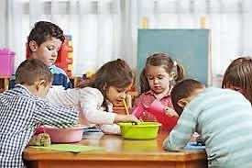
Infancia Media La etapa intermedia de la niñez se refiere al período entre los 6 y los 12 años de edad. Este rango varía dependiendo del desarrollo individual de cada niño .

Slide 2

Niñez Intermedia
Intervalo de 6 años a 12 años

Slide 3

La Niñez Intermedia
La niñez intermedia es una etapa de desarrollo humano que esta comprendida desde los 6 años de edad hasta los 12 años de edad.
En la niñez intermedia como parte del desarrollo experimentan distintos cambios que pueden ser tanto físicos, psicológicos, cognitivos y sociales.

Slide 4

Cambios en la Niñez Intermedia
Crecimiento mas lento
Mejoras en la Fuerza y Habilidades Atléticas
Mejora del Sistema inmunológico.
Disminución del Egocentrismo
Las destrezas de la Memoria y del Lenguaje aumentan.
El autoconcepto se hace mas complejo afectando su autoestima.
Entre otros.

Slide 5
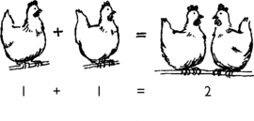
Operaciones Concretas
Es donde el niño puede solucionar problemas lógicamente pero no pueden pensar en forma abstracta.

Slide 6
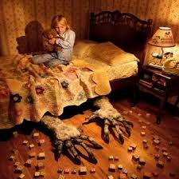
Temores en la Niñez (7 años a 8 años)
Seres Sobrenaturales
Oscuridad
Noticias (amenaza de una guerra o secuestro de un niño)
Permanecer solos
Lesiones en su cuerpo

Slide 7
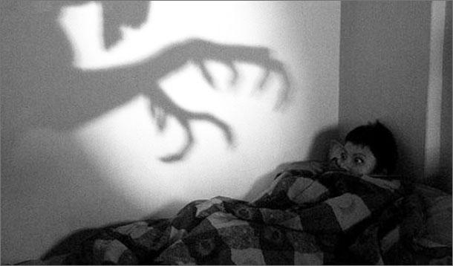
Temores en la Niñez (9 años a 12 años)
Pruebas y Exámenes escolares
Lesiones en su cuerpo
Aspecto Físico
Rayos
Truenos
Muerte
Oscuridad

Slide 8
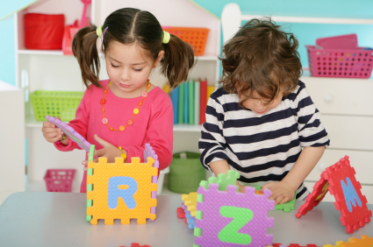
Enfoque Piagetiano: El Niño En La Etapa De Las Operaciones Concretas
Según Piaget, un niño entre los 7 y los 12 años se encuentran en la etapa de las operaciones concretas.
Los niños son menos egocéntricos que antes y son más competentes en tareas que requieren:
razonamiento lógico.
como distinguir fantasía de realidad.
clasificación (inclusión de clase).
deducción e inducción.
efecto seriación.
inferencia transitiva.
pensamiento espacial.
conservación y trabajo con números.

Slide 9

Sin embargo, su razonamiento principalmente está limitado a la aquí y a la ahora.
La concreción de su pensamiento da como resultado el de calaje horizontal, desarrollo desigual de destrezas relacionadas.

Slide 10
Desarrollo Físico
Durante la niñez intermedia el crecimiento es considerablemente más lento.
Los niños afroamericanos tienden a crecer más rápido que los niños blancos.
Los nutriólogos recomiendan en esta etapa una dieta balanceada, con los nutrientes necesarios; ya que la incidencia de la obesidad en los niños y adolescentes ha ido aumentando con el paso del tiempo, al igual que el índice de desnutrición en diferentes zonas del mundo.

Slide 11
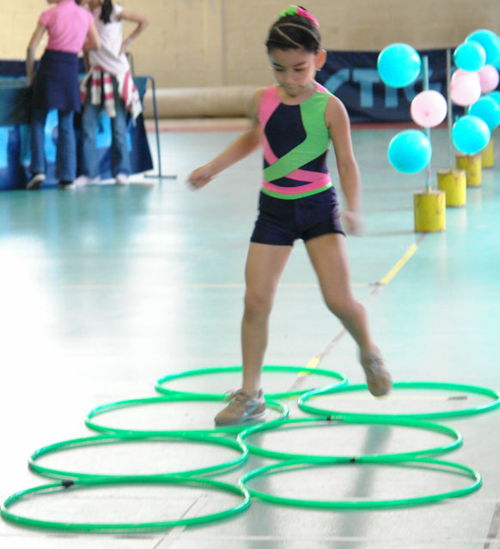
Las habilidades motoras siguen mejorando en la niñez intermedia
Sin embargo, para esta edad los niños de la mayoría de las sociedades no alfabetizadas y en transición trabajan y esto, además de las tareas domésticas, en especial para las niñas, les deja poco tiempo y libertad para el juego físico.

Slide 12
Durante su tiempo libre la mayoría de los niños lo utilizan para el juego rudo, que representa un juego vigoroso que incluye luchas, golpes y persecuciones a menudo acompañado por risas y gritos.
El ejercicio o su ausencia afecta la salud física y mental del niño. Mejora la fuerza y la resistencia, permite construir huesos y músculos saludables, ayuda a controlar el peso, reducir la ansiedad y el estrés, y aumenta la confianza en uno mismo.
Desgraciadamente la mayoría de los deportes y actividades físicas son dirigidos para niños con una forma más atlética.

Slide 13
La salud en general en esta etapa es mucho mejor que en cualquier etapa de la vida, sin embargo son muy comunes las enfermedades respiratorias.
Las enfermedades en la niñez intermedia suelen ser esporádicas. Son más comunes las condiciones médicas agudas, condiciones ocasionadas a corto plazo como infecciones, alergias y verrugas.
El asma, es una enfermedad respiratoria crónica, es la causa principal de discapacidad en la niñez, y se estima que afecta a 1.4 por ciento de los niños estadounidenses.

Slide 14
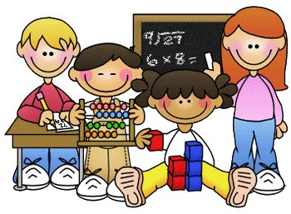
Avances cognitivos durante la niñez intermedia
Este es un periodo que comienza de los 6 a los 11 años este consiste con la asistencia a la escuela primaria.
El niño muestra interés en leer novelas (narrativa),
revistas y libros con instrucciones para completar
proyectos.
Puede desarrollar un interés especial en coleccionar
objetos o en pasatiempos.
Tal vez se oriente más hacia proyectos y metas.
Podrían gustarle los juegos con reglas más complejas.
Las cosas tienden a ser extremas: blanco o negro, correcto o incorrecto, maravilloso o espantoso, divertido o aburrido.
Está aprendiendo a planificar con antelación y a evaluar lo que hace.
Tal vez diga con frecuencia “¡Eso no es justo!” y no acepta reglas si no ha ayudado a establecerlas

Slide 15
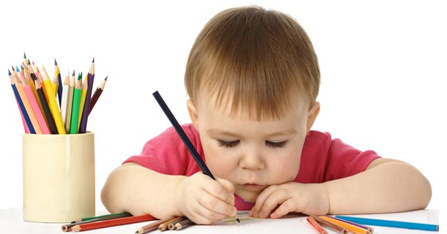
CAUSA Y EFECTO
El niño comienza estableciendo relaciones en el proceso cognitivo de causa-efecto entre hechos, simplemente porque están próximos en el tiempo/espacio. Esto es lo que Piaget denominó causalidad. Por ejemplo, él sabe que si llora (causa) alguien irá a su encuentro (efecto).
NÚMERO Y MATEMÁTICAS
Los niños inventan intuitivamente estrategias para sumar, contando con los dedos o utilizando otros objetos. A los 6 ó 7 años, muchos niños pueden contar mentalmente. También aprenden a contar partiendo de una base: para sumar 5 y 3 comienzan a contar a partir de 5 y avanzan 6, 7 y 8 para agregar los 3. Pueden también invertir los números, partiendo de 3 y sumando 5.

Slide 16
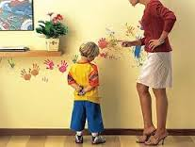
PUNTO DE VISTA
Los niños no pueden ponerse en el lugar de otras personas. Consideran que un acto es totalmente correcto o errado y creen que los demás lo ven del mismo modo.
CASTIGO
El niño favorece el castigo severo. Él siente que el castigo mismo define la equivocación de un acto; un acto es malo si provoca un castigo.

Slide 17
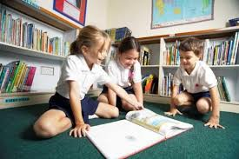
Desarrollo Psicosocial
Esta etapa se basa en la Comprensión del yo.-
Se dividen entre las esferas personales y académicas.
Auto-concepto académico (en las diferentes materias),
auto-concepto social (con los amigos, con otras personas significativas),
auto-concepto emocional (estados emocionales particulares),
auto-concepto físico (habilidad física, apariencia física).

Slide 18
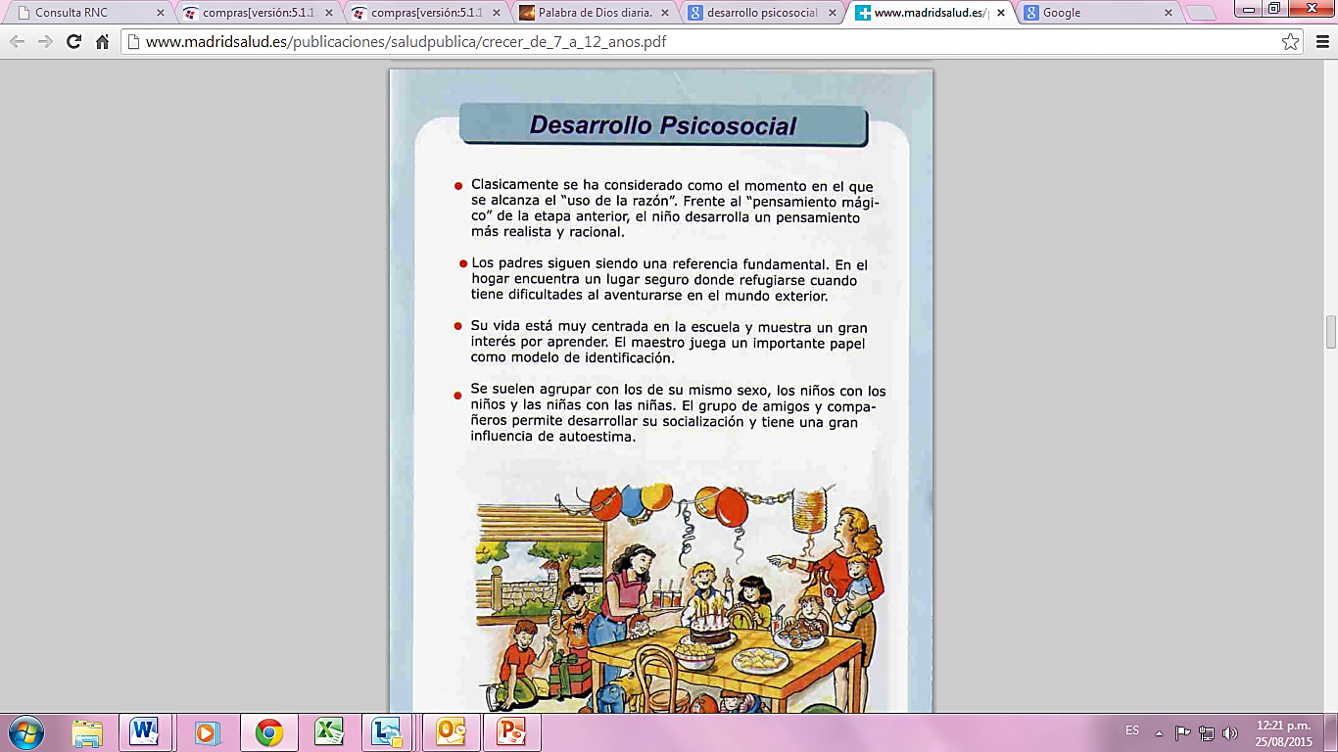
http://www.madridsalud.es/publicaciones/saludpublica/crecer_de_7_a_12_anos.pdf

Slide 19
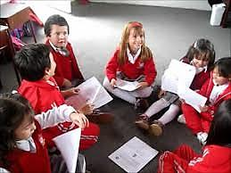
La autoestima se desarrolla de forma importante en la infancia media.
Generalmente los niños se comparan con personas similares en dimensiones relevantes.
Aumentan las comparaciones con otros niños. Generalmente la autoestima de la mayoría de los niños tiende a aumentar durante la infancia y declina brevemente hacia los 12 años y por consiguiente esto afecta la competencia del niño.
El desarrollo psicosocial en esta etapa es un proceso esencial en la formación del niño, ya que a partir de aquí se generan diversos valores como el respeto, la tolerancia, la amistad, el amor, el compañerismo. Es por eso que el ambienté en el que se desenvuelve el niño sea ideal. El vínculo familiar tiene como responsabilidad cuidar todos los espacios en donde interactúa el niño.

Slide 20


